Slide 1



PHÂN THỨC ĐẠI SỐ
(Tiết 4)
PHÒNG GD&ĐT………..
TRƯỜNG THCS ………….……
Đ8-C2
Giáo viên:

Slide 2
HOẠT ĐỘNG MỞ ĐẦU
Nhắc lại các nội dung sau:
Tính chất cơ bản của phân thức
Các bước rút gọn phân thức
Các bước quy đồng mẫu thức nhiều phân thức
Notes:
GV sử dụng máy chiếu, đưa ra câu hỏi trên và dẫn tình huống vào bài

Slide 3
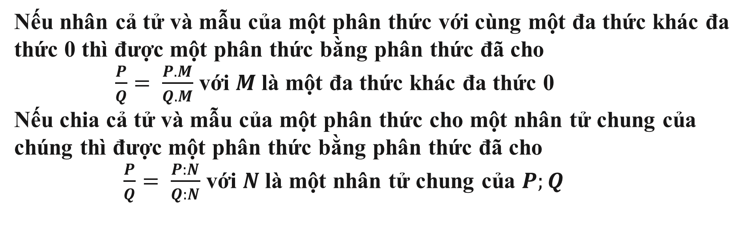
1. Tính chất cơ bản
Nếu nhân cả tử và mẫu của một phân thức với cùng một đa thức khác đa thức 0 thì được một phân thức bằng phân thức đã cho
$\frac{P}{Q}= \frac{P.M}{Q.M}$ với $M$là một đa thức khác đa thức 0
Nếu chia cả tử và mẫu của một phân thức cho một nhân tử chung của chúng thì được một phân thức bằng phân thức đã cho
$\frac{P}{Q}= \frac{P:N}{Q:N}$ với $N$là một nhân tử chung của $P;Q$
Notes:
HS thực hiện câu hỏi 1
GV chính xác hóa kết quả

Slide 4
2. Muốn rút gọn một phân thức, ta có thể làm như sau:
Bước 1. Phân tích tử và mẫu thành nhân tử (nếu cần)
Bước 2. Tìm nhân tử chung của tử và mẫu rồi chia cả tử và mẫu cho nhân tử chung đó
Notes:
HS thực hiện câu hỏi 2
GV chính xác hóa kết quả

Slide 5

3. Muốn quy đồng mẫu thức nhiều phân thức, ta có thể làm như sau
Bước 1. Phân tích các mẫu thức thành nhân tử (nếu cần) rồi tìm MTC
Bước 2. Tìm nhân tử phụ của mỗi mẫu thức (bằng cách chia MTC cho từng mẫu)
Bước 3. Nhân cả tử và mẫu của mỗi phân thức đã cho với nhân tử phụ tương ứng
Notes:
HS thực hiện câu hỏi 3
GV chính xác hóa kết quả

Slide 6
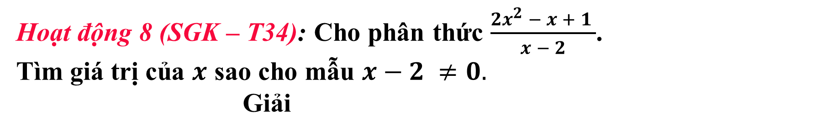
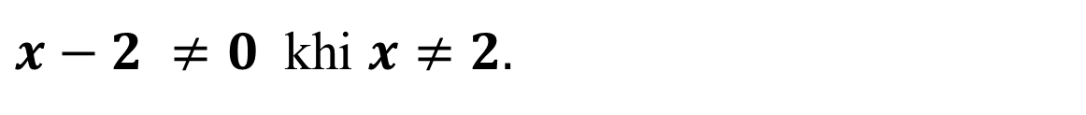
§1. PHÂN THỨC ĐẠI SỐ
III. ĐIỀU KIỆN XÁC ĐỊNH VÀ GIÁ TRỊ CỦA PHÂN THỨC
Hoạt động 8 (SGK – T34): Cho phân thức $\frac{{2x}^{2} − x + 1 }{x − 2}$.
Tìm giá trị của $x$ sao cho mẫu $x−2 ≠0.$
Giải
$x−2 ≠0$ khi $x≠2.$
HOẠT ĐỘNG HÌNH THÀNH KIẾN THỨC
Điều kiện của biến để giá trị tương ứng của mẫu thức khác 0 được gọi là điều kiện xác định của phân thức.
Notes:
GV yêu cầu HS tìm hiểu HĐ 8-SGK/T34, trả lời điều kiện xác định của phân thức là gì?
HS: theo dõi, nghiên cứu SGK trả lời câu hỏi

Slide 7


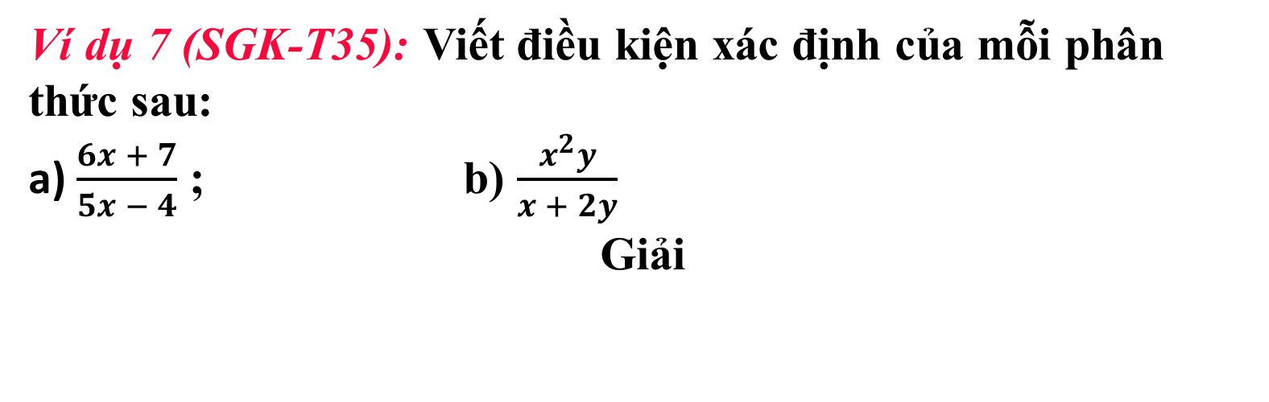
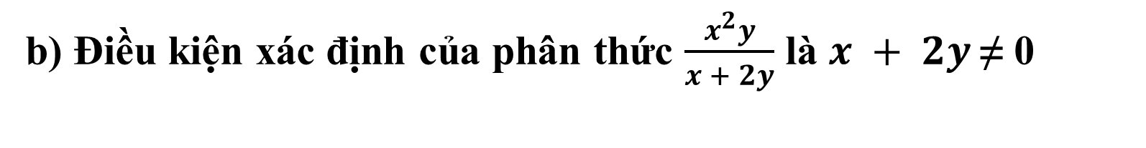
Ví dụ 7 (SGK-T35): Viết điều kiện xác định của mỗi phân thức sau:
a) $\frac{6x + 7}{5x − 4}$ ; b) $\frac{x^{2}y}{x + 2y}$
Giải
a) Điều kiện xác định của phân thức $\frac{6x + 7}{5x − 4}$là $5x − 4$ ≠ 0
HOẠT ĐỘNG HÌNH THÀNH KIẾN THỨC
b) Điều kiện xác định của phân thức $\frac{x^{2}y}{x + 2y}$ là $x + 2y$≠ 0
Notes:
GV yêu cầu HS tìm hiểu VD7/SGK T35.
HS: theo dõi, trả lời câu hỏi

Slide 8
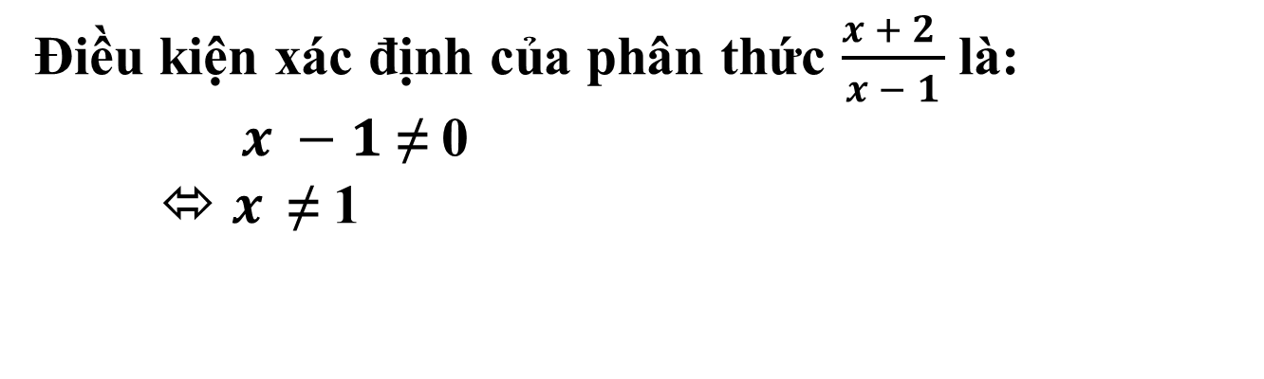
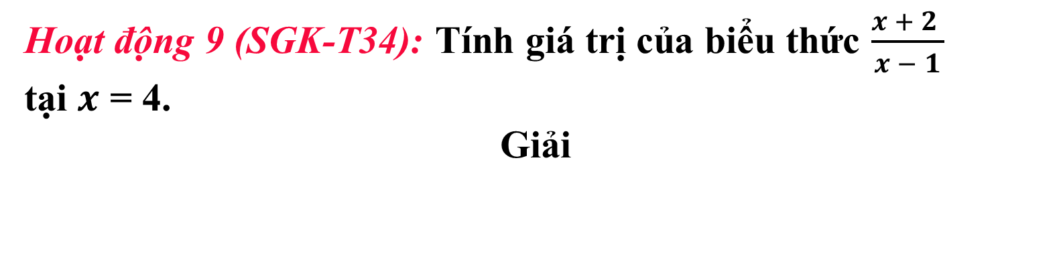
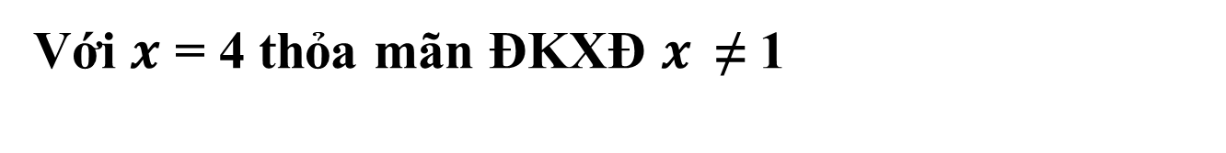
Hoạt động 9 (SGK-T34): Tính giá trị của biểu thức $\frac{x + 2 }{x − 1}$
tại $x$ = 4.
Giải
Điều kiện xác định của phân thức $\frac{x + 2 }{x − 1}$ là:
$x −1$ ≠ 0
⬄ $x$ ≠ 1
HOẠT ĐỘNG HÌNH THÀNH KIẾN THỨC
Với $x$ = 4 thỏa mãn ĐKXĐ $x$ ≠ 1
Giá trị của phân thức $\frac{x + 2 }{x − 1}$ tại $x$ = 4 là: $\frac{4 + 2 }{4 − 1}=\frac{6}{3}=2$
Notes:
GV yêu cầu HS tìm hiểu HĐ 9-SGK/T34.
HS: theo dõi, trả lời câu hỏi

Slide 9
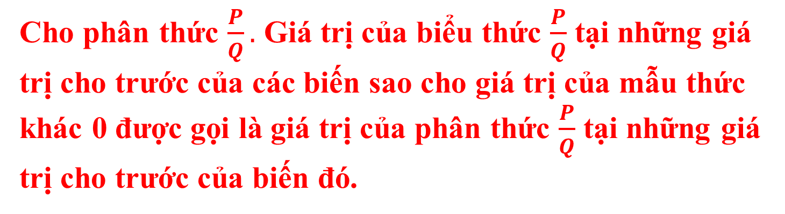
Cho phân thức $\frac{P}{Q}.$ Giá trị của biểu thức $\frac{P}{Q}$ tại những giá trị cho trước của các biến sao cho giá trị của mẫu thức khác 0 được gọi là giá trị của phân thức $\frac{P}{Q}$ tại những giá trị cho trước của biến đó.
HOẠT ĐỘNG HÌNH THÀNH KIẾN THỨC
Notes:
GV chính xác hóa kết quả, yêu cầu HS phát biểu nhận xét về Điều kiện xác định của phân thức
HS thực hiện yêu cầu

Slide 10
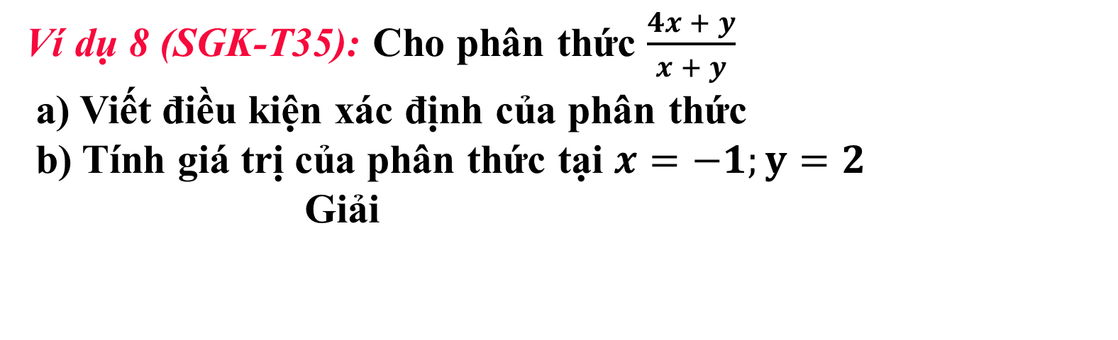
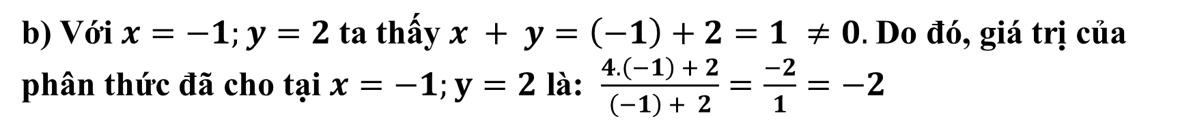
Ví dụ 8 (SGK-T35): Cho phân thức $\frac{4x + y}{x + y}$
a) Viết điều kiện xác định của phân thức
b) Tính giá trị của phân thức tại $x=−1;y=2$
Giải
a) Điều kiện xác định của phân thức $\frac{4x + y}{x + y}$ là $x + y$ ≠ 0 .
b) Với $x=−1;y=2$ta thấy $x + y=\left(−1\right)+2=1 ≠0.$Do đó, giá trị của phân thức đã cho tại $x=−1;y=2$ là: $\frac{4. \left(−1\right) + 2}{\left(−1\right) + 2}=\frac{−2}{1}=−2$
HOẠT ĐỘNG HÌNH THÀNH KIẾN THỨC
Notes:
GV yêu cầu HS tìm hiểu VD8/SGK T35.
HS: theo dõi, trả lời câu hỏi

Slide 11
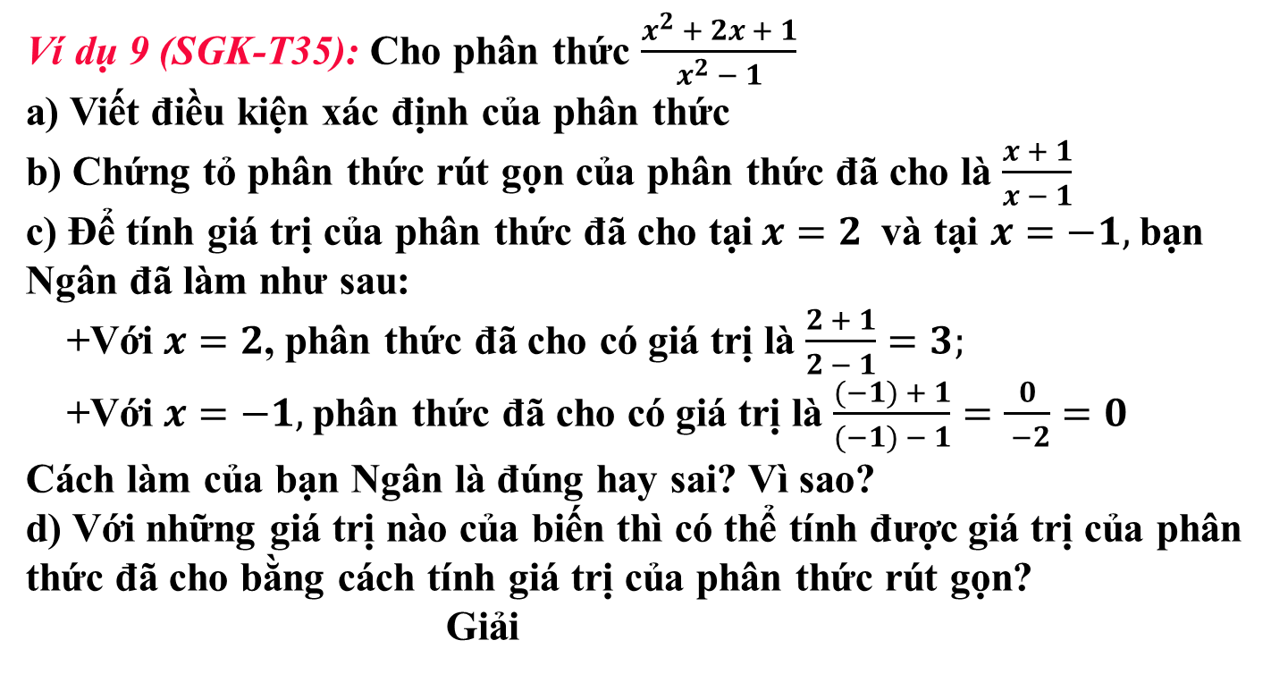
Ví dụ 9 (SGK-T35): Cho phân thức $\frac{x^{2} + 2x + 1}{x^{2} − 1}$
a) Viết điều kiện xác định của phân thức
b) Chứng tỏ phân thức rút gọn của phân thức đã cho là $\frac{x + 1}{x − 1}$
c) Để tính giá trị của phân thức đã cho tại$x=2$và tại $x=−1,$bạn Ngân đã làm như sau:
+Với $x=2$, phân thức đã cho có giá trị là $\frac{2 + 1}{2 − 1}=3;$
+Với $x=−1,$phân thức đã cho có giá trị là $\frac{(−1) + 1}{(−1) − 1}=\frac{0}{ −2}=0$
Cách làm của bạn Ngân là đúng hay sai? Vì sao?
d) Với những giá trị nào của biến thì có thể tính được giá trị của phân thức đã cho bằng cách tính giá trị của phân thức rút gọn?
Giải
HOẠT ĐỘNG HÌNH THÀNH KIẾN THỨC
a) Điều kiện xác định của phân thức $\frac{x^{2} + 2x + 1}{x^{2} − 1}$ là $x^{2} − 1$ ≠ 0 .
b) Ta có: $\frac{x^{2} + 2x + 1}{x^{2} − 1}=\frac{{(x + 1)}^{2} }{(x − 1)(x + 1)}=\frac{x + 1}{x − 1}$
Notes:
- GV yêu cầu HS tìm hiểu VD9/SGK T35. HS thực hiện theo nhóm 4 (thời gian 3 phút)
- GV yêu cầu HS đại diện nhóm đứng tại chỗ trình bày kết quả.
- HS cả lớp lắng nghe, quan sát và nhận xét.

Slide 12
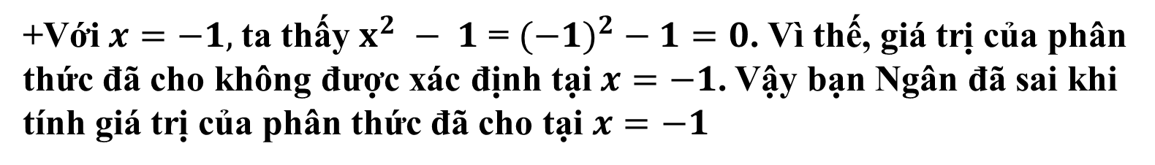
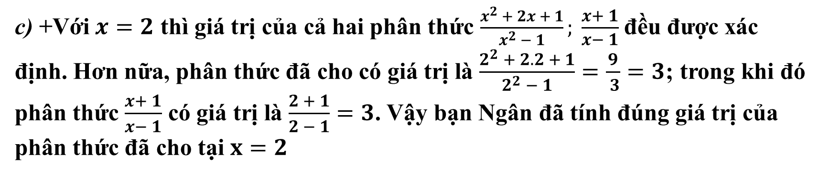
c) +Với$x=2$ thì giá trị của cả hai phân thức $\frac{x^{2} + 2x + 1}{x^{2} − 1}; \frac{x+ 1}{x− 1}$ đều được xác định. Hơn nữa, phân thức đã cho có giá trị là $\frac{2^{2} + 2.2 + 1}{2^{2} − 1}=\frac{9}{ 3}=3$; trong khi đó phân thức $\frac{x+ 1}{x− 1}$ có giá trị là $\frac{2 + 1}{2 − 1}=3$. Vậy bạn Ngân đã tính đúng giá trị của phân thức đã cho tại $x=2$
+Với$x=−1,$ta thấy $x^{2} − 1$ = ${(−1)}^{2} − 1=0$. Vì thế, giá trị của phân thức đã cho không được xác định tại$x=−1$. Vậy bạn Ngân đã sai khi tính giá trị của phân thức đã cho tại $x=−1$
HOẠT ĐỘNG HÌNH THÀNH KIẾN THỨC
Notes:
- GV yêu cầu HS tìm hiểu VD9/SGK T35. HS thực hiện theo nhóm 4 (thời gian 3 phút)
- GV yêu cầu HS đại diện nhóm đứng tại chỗ trình bày kết quả.
- HS cả lớp lắng nghe, quan sát và nhận xét.

Slide 13
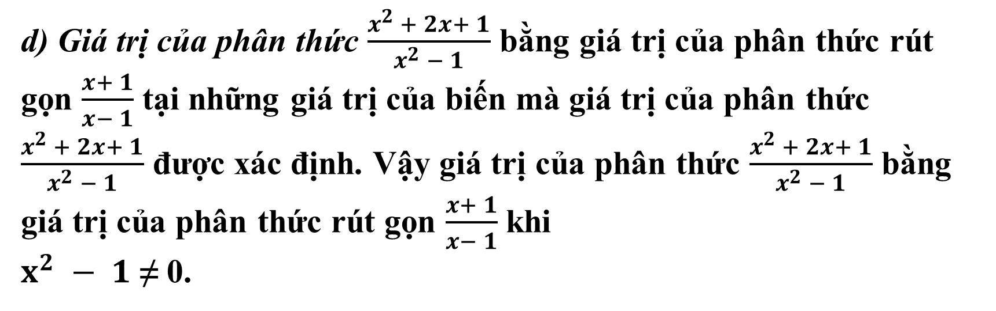
d) Giá trị của phân thức $\frac{x^{2} + 2x+ 1}{x^{2} − 1}$ bằng giá trị của phân thức rút gọn $\frac{x+ 1}{x− 1}$ tại những giá trị của biến mà giá trị của phân thức $\frac{x^{2} + 2x+ 1}{x^{2} − 1}$ được xác định. Vậy giá trị của phân thức $\frac{x^{2} + 2x+ 1}{x^{2} − 1}$ bằng giá trị của phân thức rút gọn $\frac{x+ 1}{x− 1}$ khi
$x^{2} − 1$ ≠ 0.
HOẠT ĐỘNG HÌNH THÀNH KIẾN THỨC
Nhận xét: Nếu tại giá trị của biến mà giá trị của một phân thức được xác định thì phân thức đó và phân thức rút gọn có cùng một giá trị.
Notes:
- GV yêu cầu HS tìm hiểu VD9/SGK T35. HS thực hiện theo nhóm 4 (thời gian 3 phút)
- GV yêu cầu HS đại diện nhóm đứng tại chỗ trình bày kết quả.
- HS cả lớp lắng nghe, quan sát và nhận xét.

Slide 14

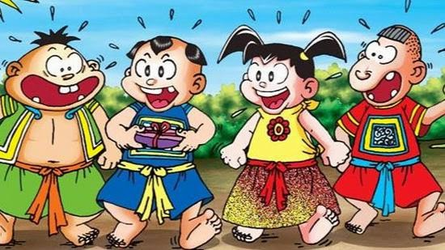

HOẠT ĐỘNG LUYỆN TẬP
THỬ TÀI TRẠNG TÍ
Notes:
GV giới thiệu trò chơi, HS thực hiện cá nhân trả lời câu hỏi

Slide 15
GIỚI THIỆU
Một hôm nhóm bạn Trạng Tí, Sửu Ẹo, Dần Béo và Cả Mẹo, muốn xin phép đi chơi nhưng thầy Đồ Kiết yêu cầu phải trả lời đúng các câu hỏi thì nhóm bạn sẽ được đi chơi
Các em hãy giúp nhóm bạn được đi chơi bằng cách vượt qua hết các câu hỏi của thầy Đồ Kiết nhé!
Notes:
GV phổ biến luật chơi

Slide 16
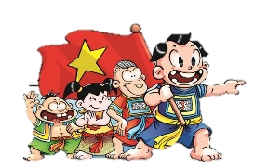

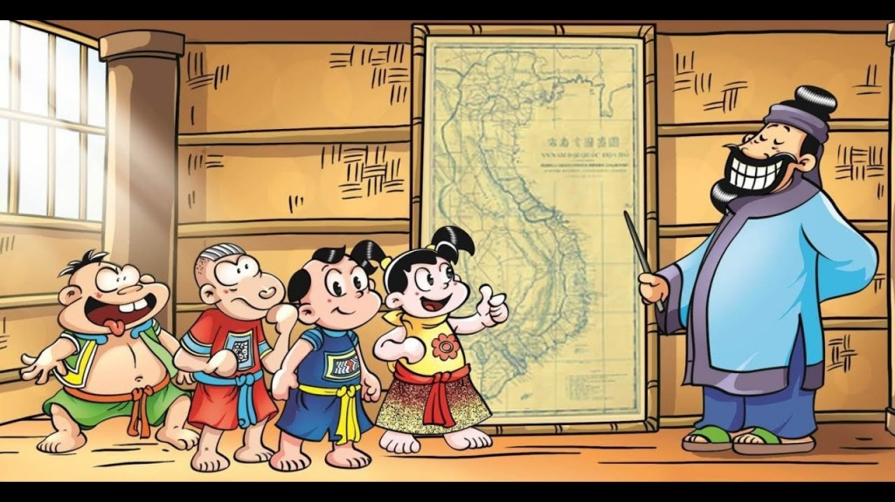

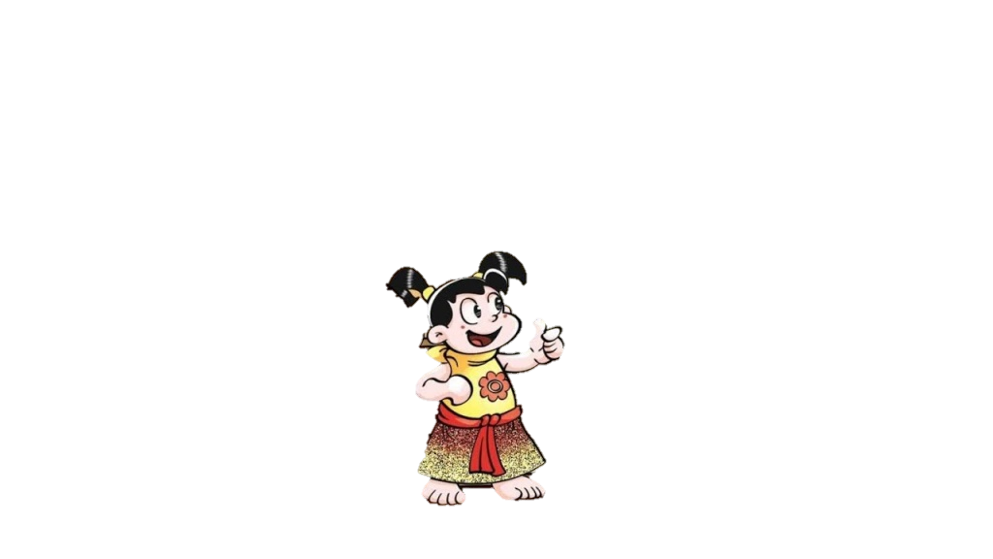


1
2
3
4
5
Notes:
Có 5 câu hỏi ở các ô vuông. HS tham gia trả lời câu hỏi. Trả lời đúng ấn vào hình góc trên cùng bên trái quay trở lại màn hình các câu hỏi. Sau khi kết thúc trò chơi nhấn vào mũi tên bài tập để đến slide 22

Slide 17



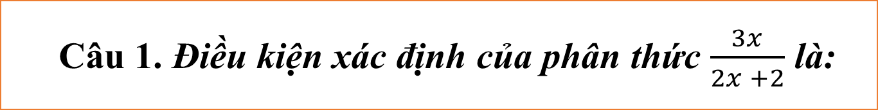



  Câu 1. Điều kiện xác định của phân thức $\frac{3x}{2x +2}$ là:
A. $x+2 ≠$ 0
C. $x+2=0$
B.$x+1 ≠$ 0
D. $x≠\text{ 0}$
Notes:
HS trình bày lời giải, chọn đáp án
Trả lời đúng ấn vào hình góc trên cùng bên trái quay trở lại màn hình các câu hỏi

Slide 18



  Câu 2: Điều kiện xác định của phân thức $\frac{4x}{x^{2} + 25}$ là
A. Phân thức đã cho xác định với mọi giá trị của x
C. x ≠ 0
B. (x - 5)(x + 5) ≠ 0
D. $x^{2}+24=0$
Notes:
HS trình bày lời giải, chọn đáp án
Trả lời đúng ấn vào hình góc trên cùng bên trái quay trở lại màn hình các câu hỏi

Slide 19


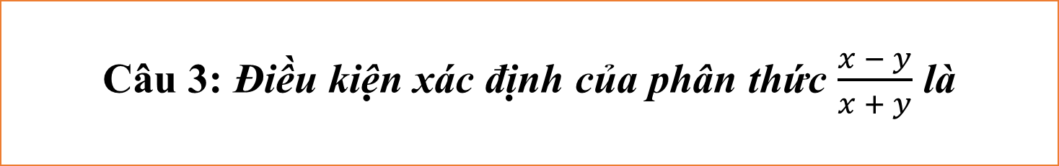



  Câu 3: Điều kiện xác định của phân thức $\frac{x − y}{x + y}$ là
A. $x+y=0$
C. $x+y ≠0$
B. $x −y=0$
D. $x−y ≠0$
Notes:
HS trình bày lời giải, chọn đáp án
Trả lời đúng ấn vào hình góc trên cùng bên trái quay trở lại màn hình các câu hỏi

Slide 20

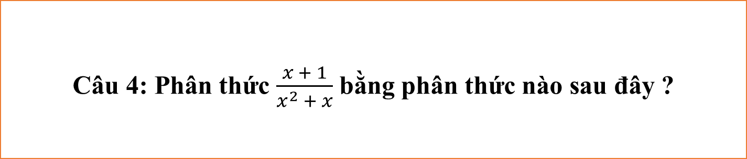



Câu 4: Phân thức $\frac{x + 1}{x^{2} + x}$ bằng phân thức nào sau đây ?
A.$\frac{ 2}{ x + 1}$
C. $\frac{1}{x}$
B. $\frac{x}{x + 1}$
D.$\frac{1}{ x(x+1)}$
Luyện tập 6 – SGK – trang 36
Notes:
HS trình bày lời giải, chọn đáp án
Trả lời đúng ấn vào hình góc trên cùng bên trái quay trở lại màn hình các câu hỏi

Slide 21

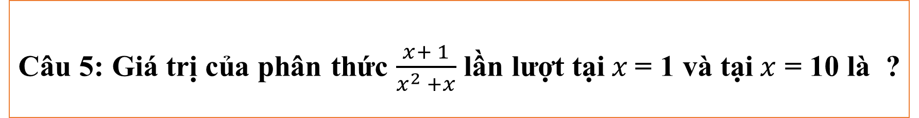



Câu 5: Giá trị của phân thức $\frac{x+ 1}{x^{2} +x}$ lần lượt tại$x$= 1 và tại$x$ = 10 là ?
A. 2 và $\frac{ 1}{10}$
C. $\frac{ 1}{10}$ và $2$
B. $\frac{ 1}{10}$ và $1$
D. 1 và $\frac{ 1}{10}$
Luyện tập 6 – SGK – trang 36
Notes:
HS trình bày lời giải, chọn đáp án
Trả lời đúng ấn vào hình góc trên cùng bên trái quay trở lại màn hình các câu hỏi

Slide 22


CHÚC MỪNG CÁC EM!
Notes:
GV chiếu slide kết thúc trò chơi, chuyển sang hoạt động tiếp theo

Slide 23
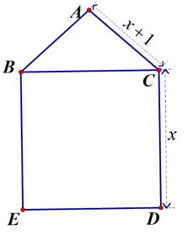

HOẠT ĐỘNG VẬN DỤNG
Vận dụng 4: Cho tam giác ABC cân tại A và hình vuông BCDE như hình bên (các số đo theo đơn vị mét)
Viết phân thức biểu thị tỉ số chu vi của tam giác ABC và hình vuông BCDE
Tính giá trị của phân thức đó tại $x=4$và tại $x=\frac{4}{3}$
Notes:
GV chiếu đề bài VD4 – nhiệm vụ về nhà
HS quan sát, ghi lại yêu cầu

Slide 24
HƯỚNG DẪN TỰ HỌC Ở NHÀ
- Học bài theo SGK và vở ghi.
- Xem lại định nghĩa, tính chất cơ bản, điều kiện xác định và giá trị của phân thức
- Bài tập về nhà: ... SGK, ...SBT
Notes:
GV chiếu HDVN
HS ghi lại yêu cầu

Slide 25
Remember…
Safety First!
Thank you!

